Slide 1



“Т.Ізтілеуов атындағы №29 қазақ орта мектебі” мемлекеттік мекемесі
10 «Ә» сыныбы

Slide 2

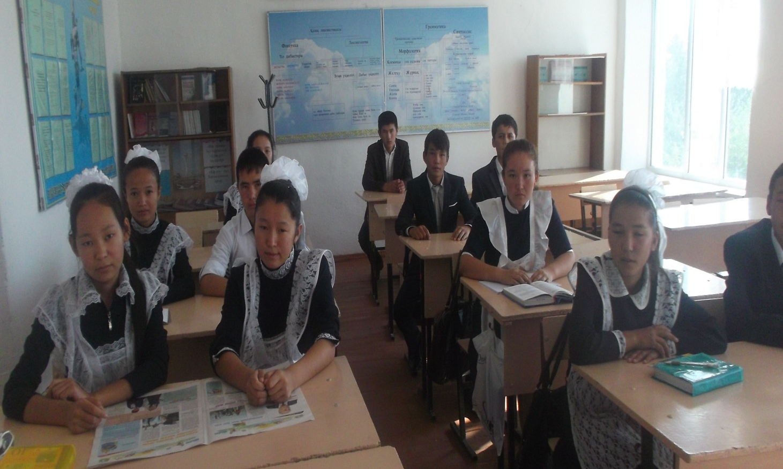
Дәстүрлі сабақ үстінде

Slide 3

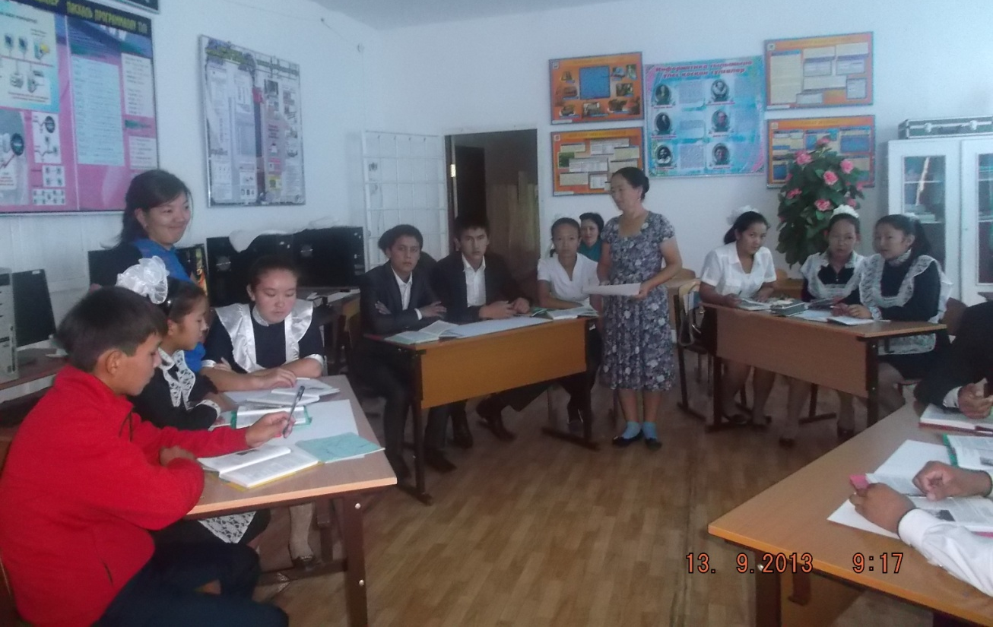
Сабақты топқа бөлініп өтудеміз
(әдебиет сабағы)

Slide 4

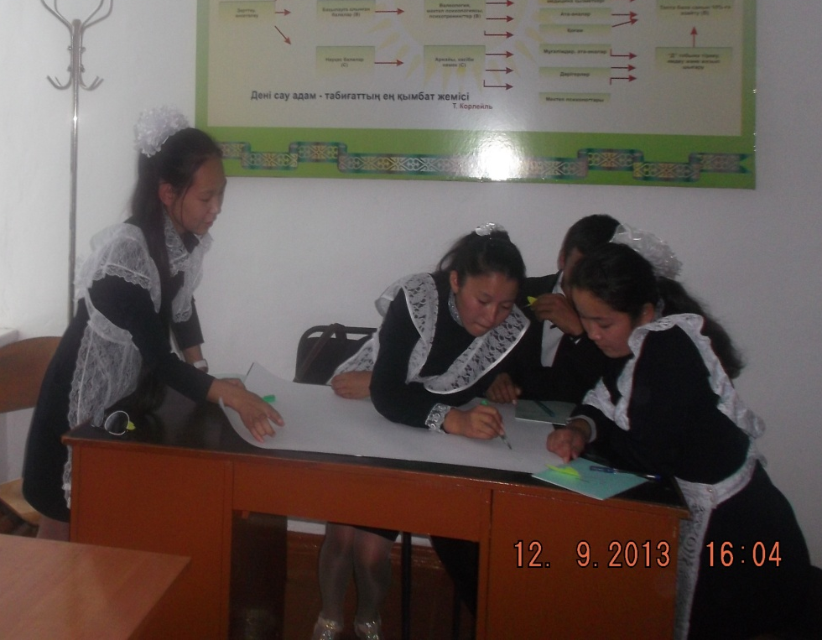
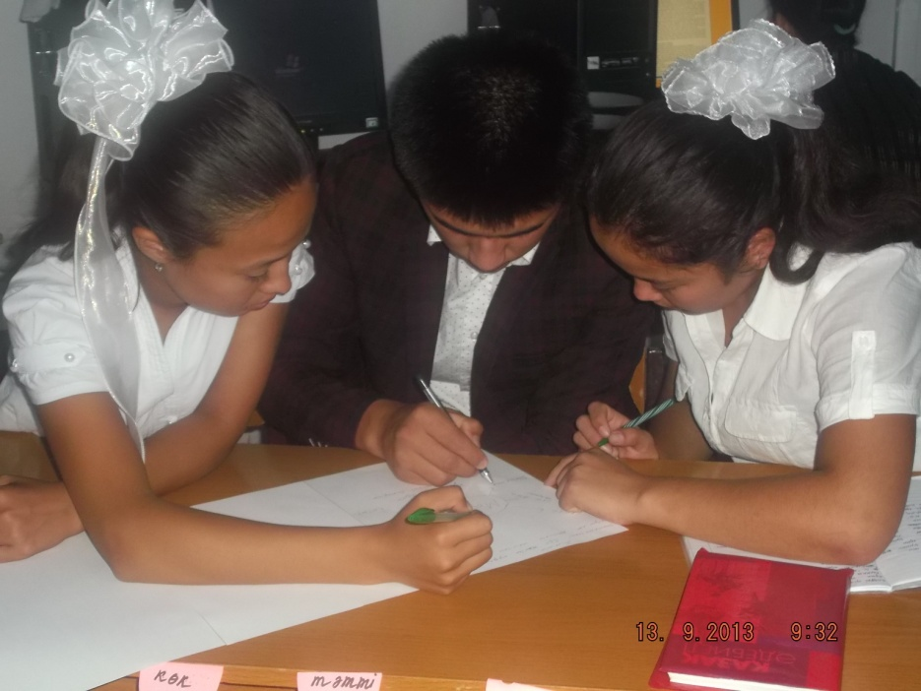

Біз…
Өзіміз ізденеміз

Slide 5
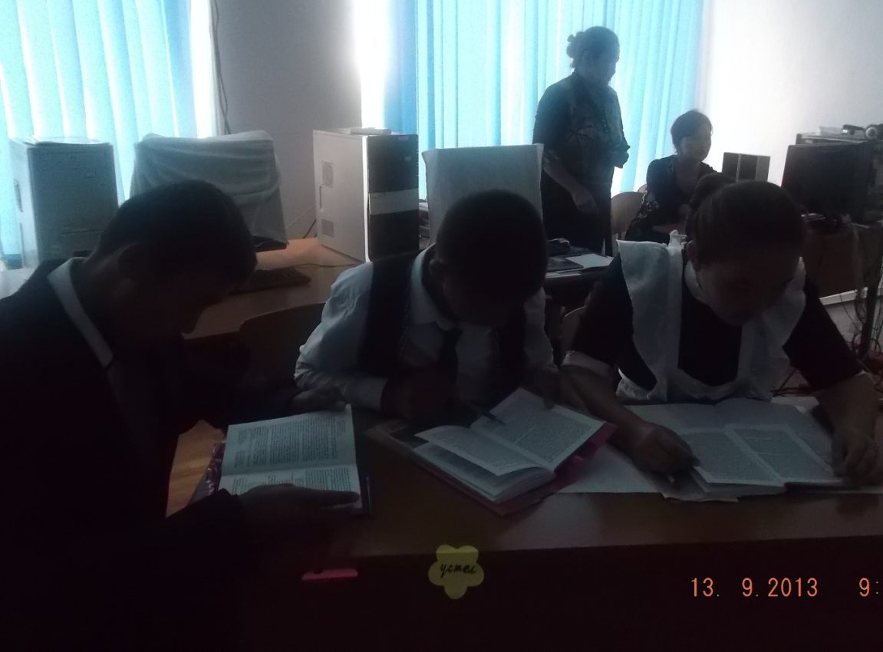


Сабақты апай түсіндірмейді,
өзіміз оқимыз

Slide 6

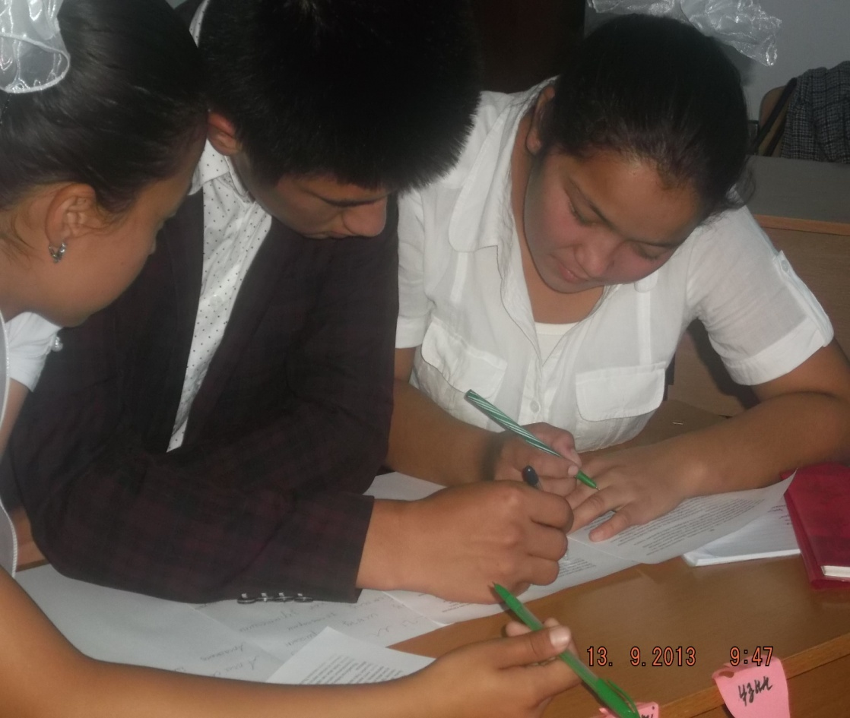
Өз ойымызды
ашық айтып,
пікірталастырамыз

Slide 7



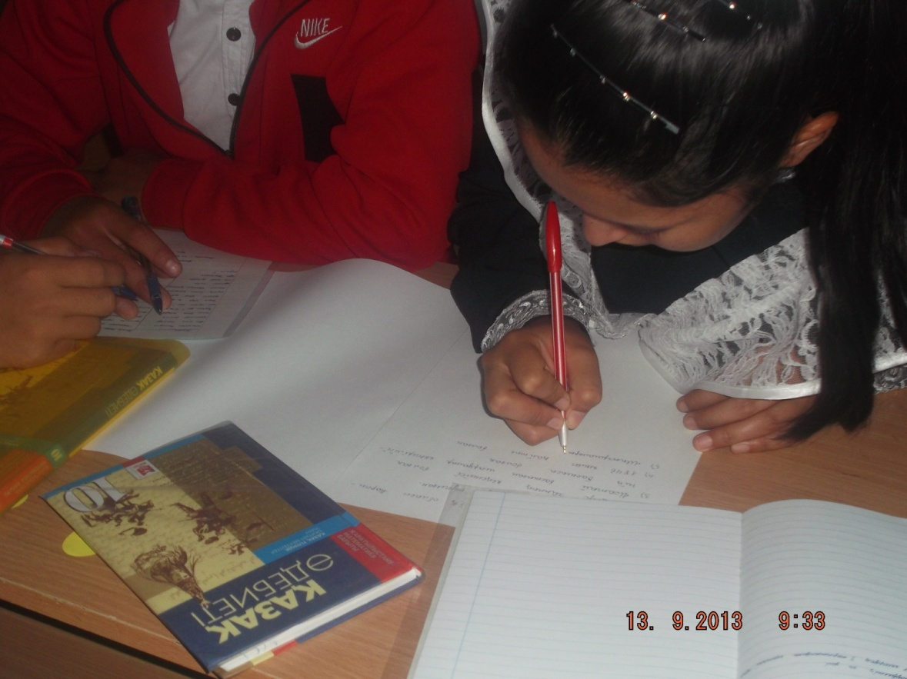
Мұғалім ескертуінсіз сабақ
барысын дәптерге түсіреміз

Slide 8


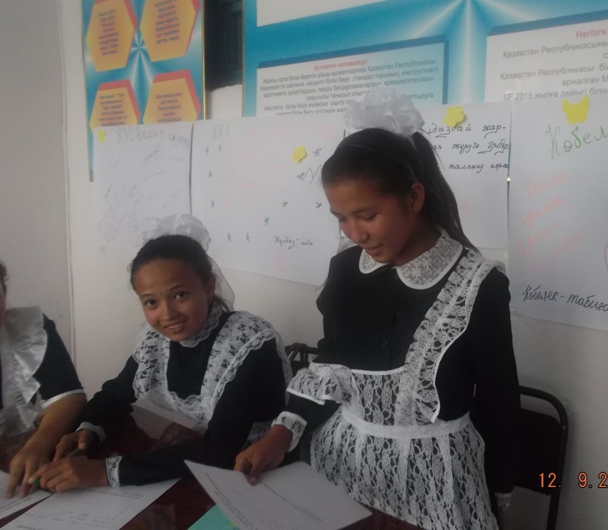
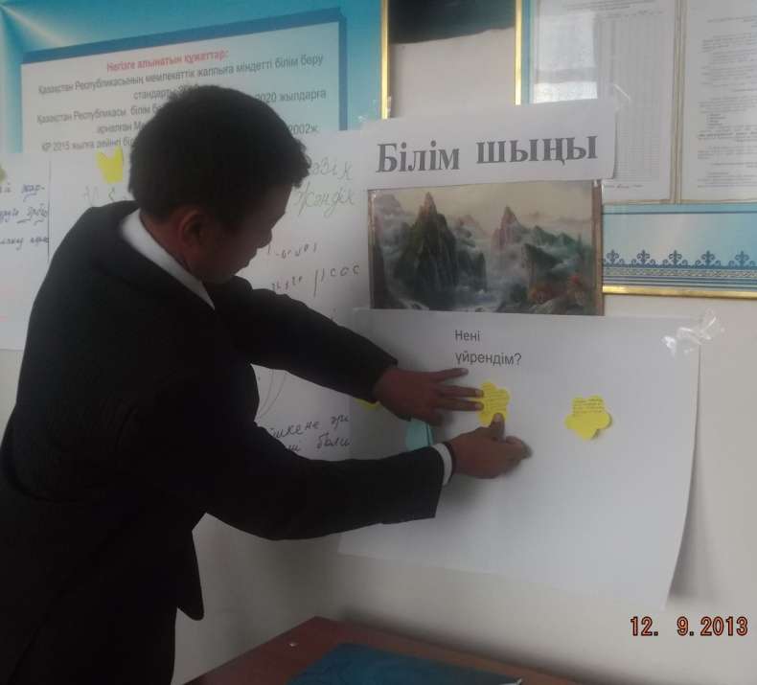

Slide 9


Бір-бірімізді бағалаймыз
Өзіміз ізденеміз
Біз
Өзімізді өзіміз бағалаймыз
Сабақт мұғалім түсіндірмейді, өзіміз оқимз
Топқа бөлініп отырамыз
Ойымызды ашық айтамыз

